Slide 1
5장 대표적인 뷰그룹에 대해서(1/2)

Slide 2
LinearLayout과 Layout Params
LiniearLayout 기본 속성 - orientation
LiniearLayout 기본 속성 - gravity
LiniearLayout 기본 속성 - baselineAligned
LiniearLayout 기본 속성 – baselineAligned와 baselineAlignedChildIndex
LiniearLayout 기본 속성 – measureWithLargestChild와 weightSum
LinearLayout LayoutParams 속성 – layout_gravity
LinearLayout LayoutParams 속성 – layout_weight
LinearLayout LayoutParams 속성 –
layout_weight 속성과 LinearLayout의 measureWithLargestChild 속성
LinearLayout LayoutParams 속성 –
layout_weight 속성과 LinearLayout의 weightSum 속성

Slide 3
LinearLayout과 LayoutParams
LinearLayout: 자식 뷰들을 수평 혹은 수직으로 배치하는 뷰그룹
LinearLayout
View
View
View
View
View
수직으로
배치
수평으로 배치
View
abstract Class
ViewGroup
public Class
LinearLayout
public static Class
LayoutParams
1
뷰그룹 자체의 속성. 뷰그룹 생성할 때 설정함.
1. orientation
2. gravity
3. baselineAligned
4. baselineAlignedChildIndex
5. measureWithLargestChild
6. weightSum
1
public Class
MarginLayoutParams
public static Class
LayoutParams
2
뷰그룹이 자식뷰를 배치하기 위해
자식뷰에게 요구하는 속성. 자식 뷰를 생성할 때 설정함.
2
1. layout_gravity
2. layout_weight

Slide 4
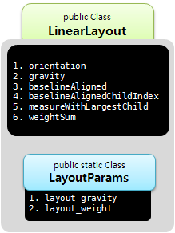
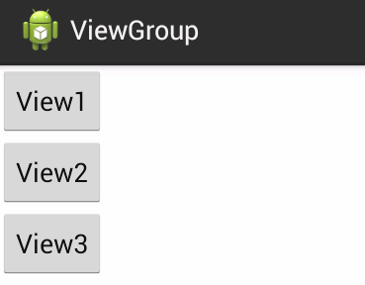
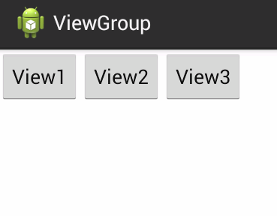
LiniearLayout 기본 속성 - orientation
res/layout/linearlayout_orientation.xml <LinearLayout xmlns:android=“…" android:layout_width="match_parent" android:layout_height="match_parent" android:orientation="vertical"> <Button android:layout_width="wrap_content" android:layout_height="wrap_content" android:text="View1" /> <Button android:layout_width="wrap_content" android:layout_height="wrap_content" android:text="View2" /> <Button android:layout_width="wrap_content" android:layout_height="wrap_content" android:text="View3" /> </LinearLayout>
orientation="vertical"
orientation="horizontal"
Orientation 속성
- Vertical: 수직 배치
- Horizontal: 수평 배치

Slide 5
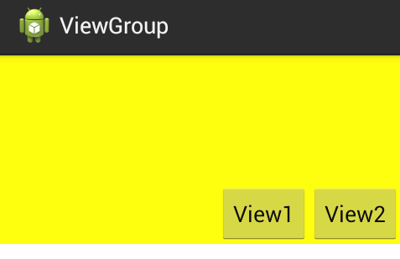
LiniearLayout 기본 속성 - gravity
res/layout/linearlayout_gravity.xml <LinearLayout xmlns:android=“…" android:layout_width="match_parent" android:layout_height="150dp" android:background="#FF0" android:orientation="horizontal" android:gravity="right|bottom"> <Button android:layout_width="wrap_content" android:layout_height="wrap_content" android:text="View1" /> <Button android:layout_width="wrap_content" android:layout_height="wrap_content" android:text="View2" /> </LinearLayout>
■ gravity 속성값
LinearLayout의 영역
top : 상단에 배치
bottom : 하단에 배치
left : 좌측에 배치
right : 우측에 배치
center_vertical : 수직 중앙에 배치
center_horizontal : 수평 중앙에 배치
center : 정 중앙에 배치
우측 아래
right | bottom
View
View
View
“top | left”
(default)
“top | center_horizontal”
“top | right”
Gravity: LinearLayout 내에서
자식뷰들의 배치 위치(중력 방향)를 지정함.
“center_vertical | center_horizontal”
혹은 “center”
View
View
View
“center_vertical | left”
“center_vertical | right”
“bottom | left”
“bottom | center_horizontal”
“bottom | right”
View
View
View

Slide 6
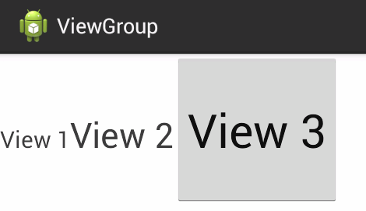
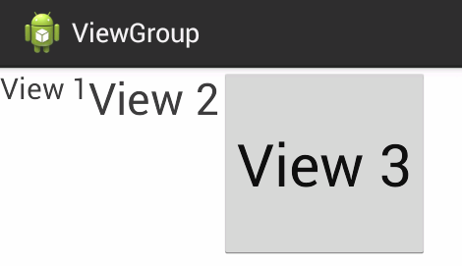
LiniearLayout 기본 속성 - baselineAligned
baselineAligned
텍스트가 포함된 자식 뷰 중 가장 높이가 긴 뷰를
기준으로 정렬할지 설정함.
res/layout/linearlayout_baseline_aligned.xml <LinearLayout xmlns:android=“…" android:layout_width="match_parent" android:layout_height="130dp" android:orientation="horizontal" android:baselineAligned="true"> <TextView android:layout_width="wrap_content" android:layout_height="wrap_content" android:textSize="20dp" android:text="View 1"/> <TextView android:layout_width="wrap_content" android:layout_height="wrap_content" android:textSize="30dp" android:text="View 2" /> <Button android:layout_width="wrap_content" android:layout_height="130dp" android:textSize="40dp" android:text="View 3" /> </LinearLayout>
baselineAligned=“true"
baselineAligned=“false"
■ 왜 baselineAligned이라는 속성이 필요할까?
크기가 다른 텍스트뷰들이 수평으로 배치되었을 때는 텍스트의 하단을 기준으로 정렬하는 것이 보기가 좋기 때문이다.

Slide 7
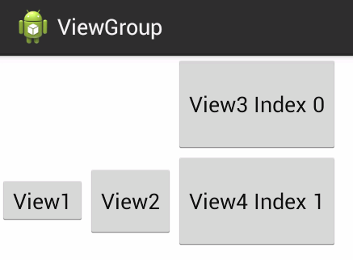
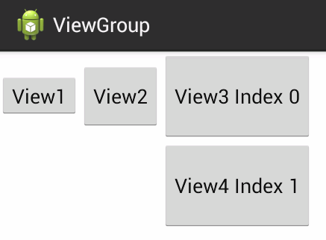
LiniearLayout 기본 속성 –
baselineAligned와 baselineAlignedChildIndex
res/layout/linearlayout_baseline_aligned_child_index.xml <LinearLayout xmlns:android="http://schemas.android.com/apk/res/android" android:layout_width="match_parent" android:layout_height="160dp" android:orientation="horizontal" android:baselineAligned="true"> <Button android:layout_width="wrap_content" android:layout_height="40dp" android:text="View1"/> <Button android:layout_width="wrap_content" android:layout_height="60dp" android:text="View2" /> <LinearLayout android:layout_width="wrap_content" android:layout_height="match_parent" android:orientation="vertical" android:baselineAlignedChildIndex="1"> <Button android:layout_width="wrap_content" android:layout_height="80dp" android:text="View3 Index 0" /> <Button android:layout_width="wrap_content" android:layout_height="80dp" android:text="View4 Index 1" /> </LinearLayout> </LinearLayout>
■ View3 문자열을 어디로 맞춰야 할까?
내포된 뷰그룹
View1
View2
?
View3
ChildIndex=0
View4
ChildIndex=1
baselineAlignedChildIndex=“1"
뷰그룹에서 자식뷰는 추가되는 순서대로 번호가 매겨진다.
baselineAlignedChildIndex=“0"

Slide 8
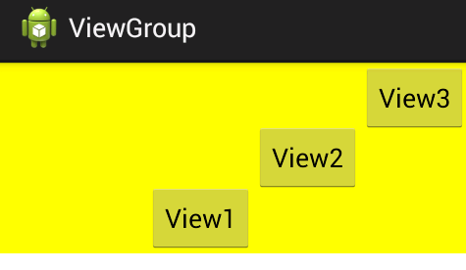
LinearLayout LayoutParams 속성 – layout_gravity
res/layout/linearlayout_layout_gravity.xml <LinearLayout xmlns:android=“…" android:layout_width="match_parent" android:layout_height="130dp" android:orientation="horizontal" android:background="#FF0" android:gravity="right"> <Button android:layout_width="wrap_content" android:layout_height="wrap_content" android:layout_gravity="bottom" android:text="View1"/> <Button android:layout_width="wrap_content" android:layout_height="wrap_content" android:layout_gravity="center_vertical" android:text="View2" /> <Button android:layout_width="wrap_content" android:layout_height="wrap_content" android:layout_gravity="top" android:text="View3" /> </LinearLayout>
자식 뷰 전체를 우측 라인을 기준으로 배치함.
layout_gravity: 자식 뷰 각각의 중력 방향을 결정함.
■ gravity 속성값
top : 상단에 배치
bottom : 하단에 배치
left : 좌측에 배치
right : 우측에 배치
center_vertical : 수직 중앙에 배치
center_horizontal : 수평 중앙에 배치
center : 정 중앙에 배치
Height = 130dp

Slide 9
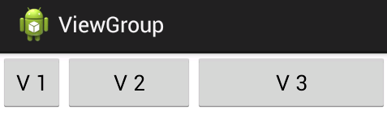
LinearLayout LayoutParams 속성 – layout_weight
res/layout/linearlayout_layout_weight_1.xml <LinearLayout xmlns:android=“…" android:layout_width="match_parent" android:layout_height="130dp" android:orientation="horizontal"> <Button android:layout_width="0dp" android:layout_height="wrap_content" android:layout_weight="1" android:text="V 1"/> <Button android:layout_width="0dp" android:layout_height="wrap_content" android:layout_weight="2" android:text="V 2" /> <Button android:layout_width="0dp" android:layout_height="wrap_content" android:layout_weight="3" android:text="V 3" /> </LinearLayout>
-layout_weight: 자식 뷰에 가중치를 지정해서 그 크기를 결정함.
-layout_width = 0dp 또는 wrap_content 로 설정.
1
: 2
: 3

Slide 10

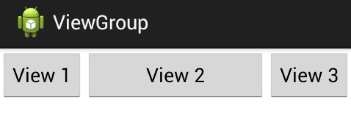
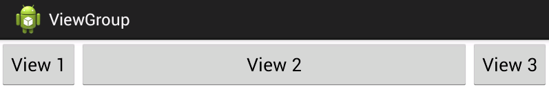
레이아웃의 유연성 속성은 기억해주세요.
res/layout/linearlayout_layout_weight_2.xml <LinearLayout xmlns:android=“…" android:layout_width="match_parent" android:layout_height="130dp" android:orientation="horizontal"> <Button android:layout_width="wrap_content" android:layout_height="wrap_content" android:text="View 1"/> <Button android:layout_width="0dp" android:layout_height="wrap_content" android:layout_weight="1" android:text="View 2" /> <Button android:layout_width="wrap_content" android:layout_height="wrap_content" android:text="View 3" /> </LinearLayout>
고정
가변
(유연성)
고정
단말기를 가로로 회전했을 때
가변
고정
안녕
저장
LinearLayout LayoutParams의 layout_weight 속성은 특정 자식뷰의 크기를
가변적으로 조절할 수 있기 때문에 다양한 화면 크기의 단말에서
유연하게 레이아웃을 유지할 수 있다.
매우 빈번히 사용되니 꼭 기억해두자.

Slide 11
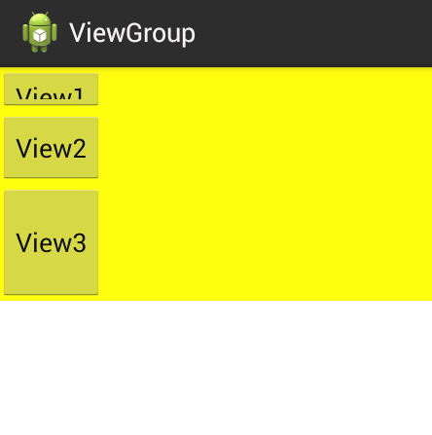
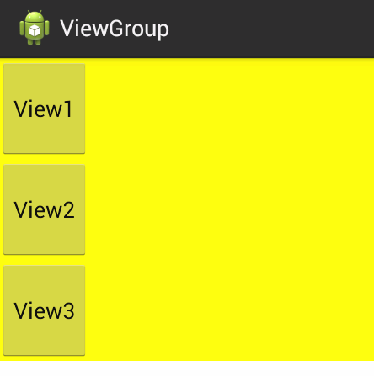
LinearLayout LayoutParams 속성 –
layout_weight 속성과 LinearLayout의 measureWithLargestChild 속성
res/layout/linearlayout_measure_with_largest_child.xml <LinearLayout xmlns:android="" android:layout_width="match_parent" android:layout_height="wrap_content" android:orientation="vertical" android:background="#FF0" android:measureWithLargestChild="false"> <Button android:layout_width="wrap_content" android:layout_height="30dp" android:layout_weight="1" android:text="View1"/> <Button android:layout_width="wrap_content" android:layout_height="50dp" android:layout_weight="1" android:text="View2" /> <Button android:layout_width="wrap_content" android:layout_height="80dp" android:layout_weight="1" android:text="View3" /> </LinearLayout>
match_parent는 안됨
30 dp
50 dp
80 dp (가장 큰 높이)
android:measureWithLargestChild=“false"
80 dp
80 dp
measureWithLargestChild이 ＂true＂이면 레이아웃 내 layout_weight를 가지는 모든 자식 뷰를
가장 큰 자식 뷰의 크기로 조정됨.
이때, layout_weight는 0 이상의 임의의 값도 가능함.
가장 큰 높이에
맞춘다.
android:measureWithLargestChild="true"

Slide 12
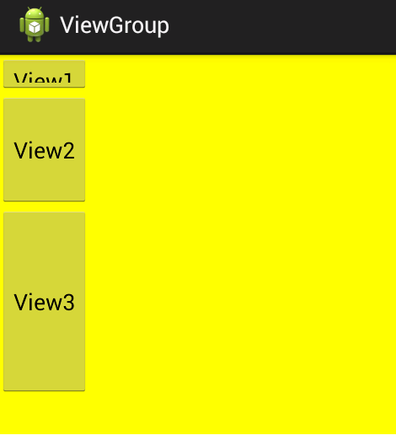
LinearLayout LayoutParams 속성 –
layout_weight 속성과 LinearLayout의 weightSum 속성
res/layout/linearlayout_measure_with_largest_child.xml <LinearLayout xmlns:android=“…" android:layout_width="match_parent" android:layout_height="300dp" android:background="#FF0" android:orientation="vertical“ android:weightSum="100"> <Button android:layout_width="wrap_content" android:layout_height="0dp" android:layout_weight="10" android:text="View1"/> <Button android:layout_width="wrap_content" android:layout_height="0dp" android:layout_weight="30" android:text="View2" /> <Button android:layout_width="wrap_content" android:layout_height="0dp" android:layout_weight="50" android:text="View3" /> </LinearLayout>
layout_weight = 10 %
layout_weight = 30 %
weightSum
100%
layout_weight = 50 %
나머지 비율

